Slide 1
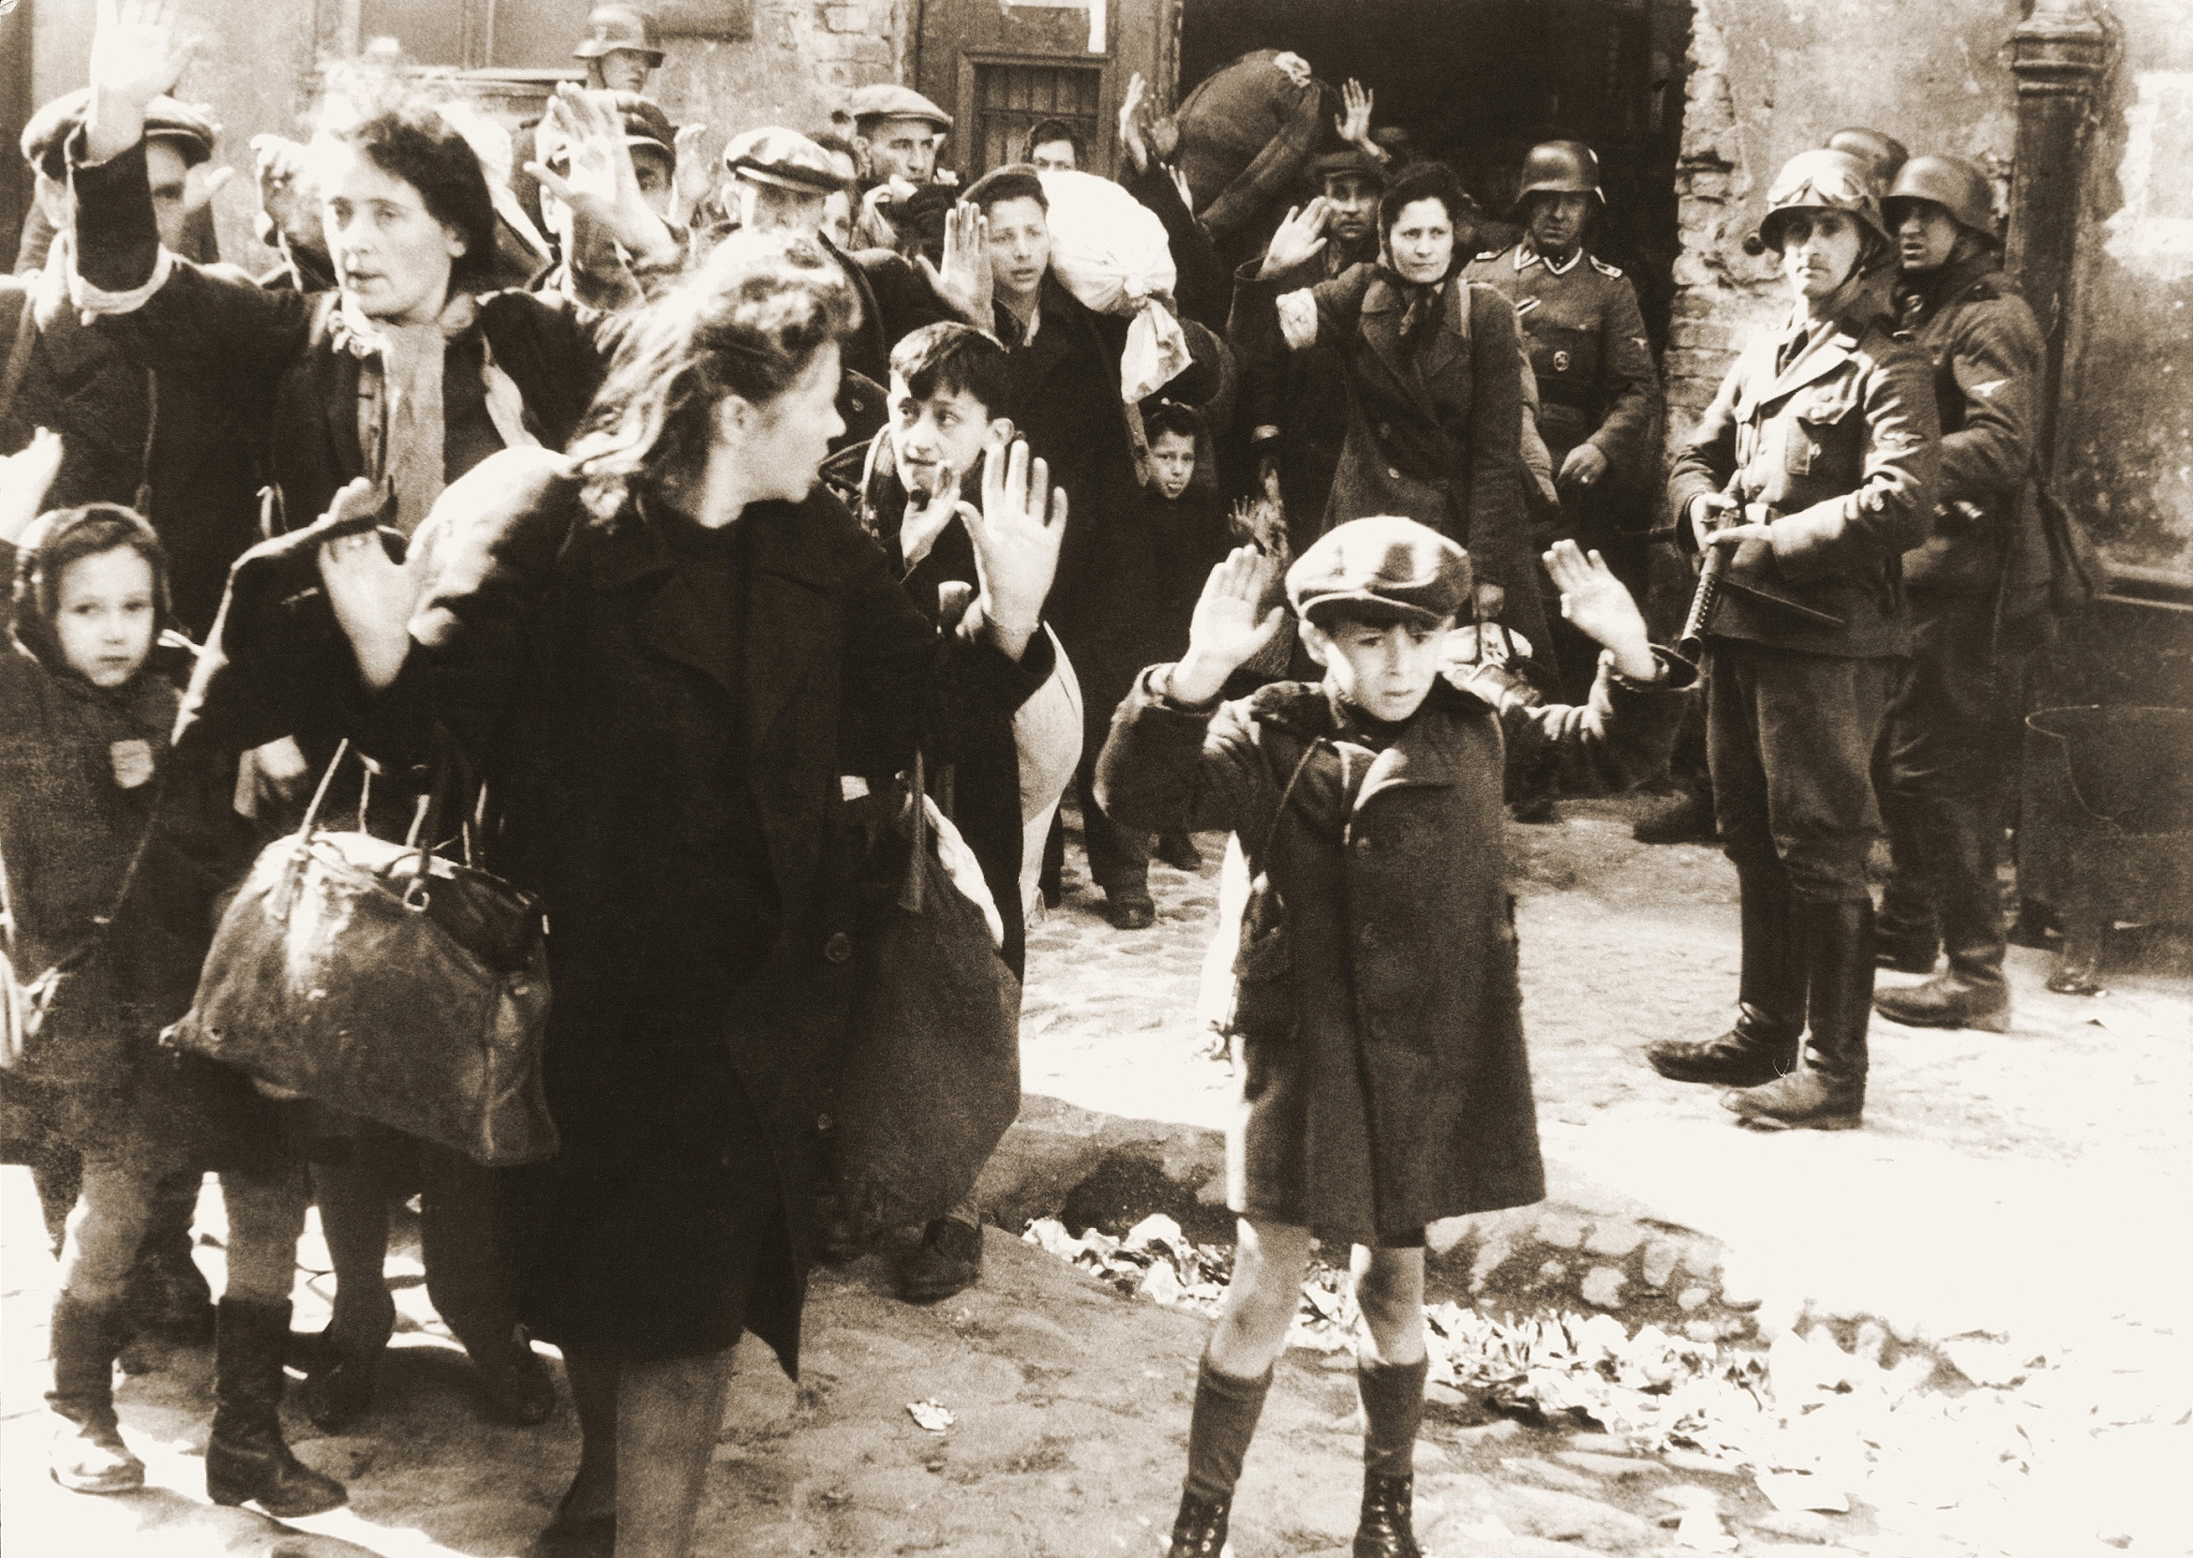
Thème 1 : L'Europe, un théâtre majeur des guerres totales (1914-1945).
La seconde Guerre Mondiale, une guerre d’aneantissement
Durant l’insurrection du Ghetto de Varsovie en 1943

Slide 2
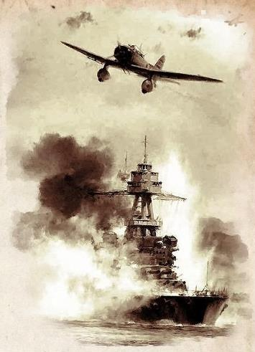
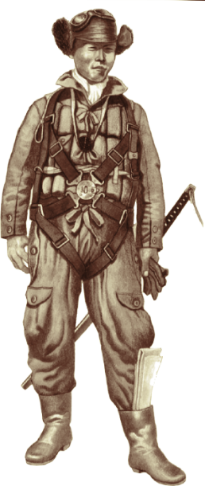
Plan du cours
Titre
A. Sous titre
B. Sous titre
C. Sous titre
Titre
A. Sous titre
B. Sous titre
C. Sous titre
III. Titre
A. Sous titre
B. Sous titre
C. Sous titre
Attaque de Pearl Harbor, le 7 décembre 1941/ Aviateur japonais

Slide 3
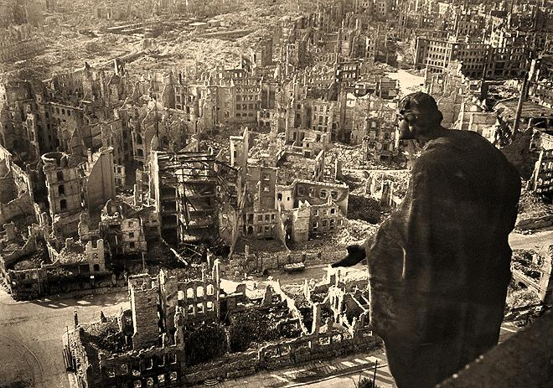
Introduction
Violence de masse et anéantissement caractérisent la Deuxième Guerre mondiale, conflit aux dimensions planétaires. Les génocides des Juifs et des Tziganes ainsi que la persécution d'autres minorités sont étudiés.
La notion de crise sert de fil conducteur. Le programme indique qu’il s’agit de montrer « l’ampleur des crises que les sociétés françaises, européennes et mondiales ont traversées, mais aussi les mutations sociales et politiques que cela a pu engendrer ».
Il est fondamental d’expliquer cette notion aux élèves. Le mot de « crise » vient à l’origine du vocabulaire médical, et désigne la phase la plus aiguë d’une maladie, qui se dénoue par la guérison, par la mort, ou par un mieux temporaire dans le cas d’une maladie chronique.
Les ruines de la ville de Dresde (Allemagne) après les bombardements alliés de Février 1945

Slide 4
I.Titre
A. sous⁻titre
Plein d’iconographie sur le site suivant :
http://www.les-annees-noires.fr/index.html

Slide 5
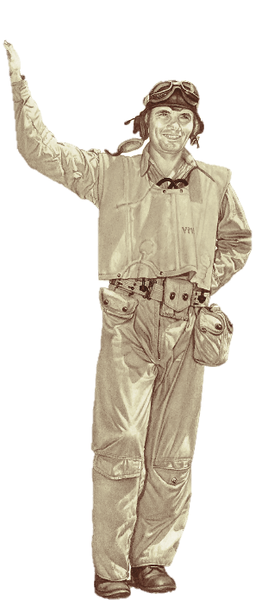
I.Titre
A. sous⁻titre
Aviateur américain

Slide 6
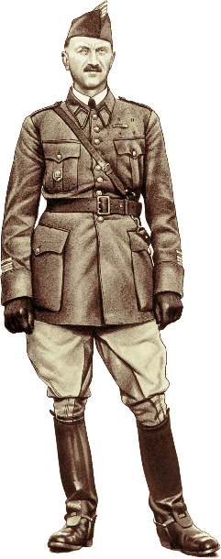
I.Titre
A. sous⁻titre
Soldat français dans les années 40

Slide 7
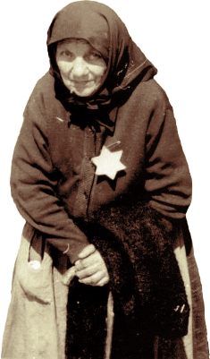
I.Titre
A. sous⁻titre
La stigmatisation des populations juives

Slide 8
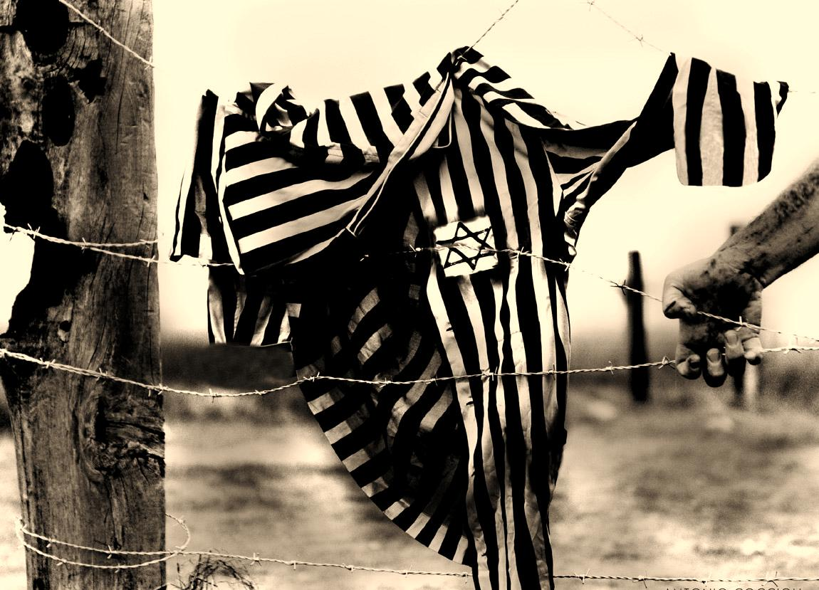
I.Titre
A. sous⁻titre

Slide 9
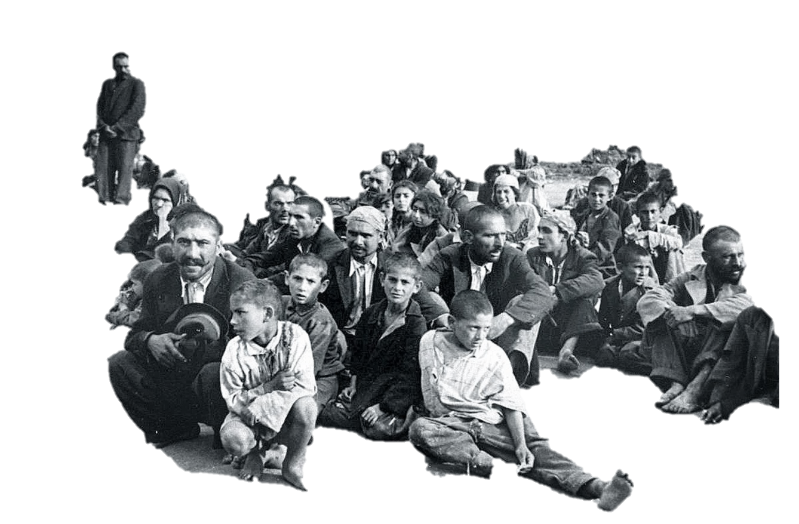
Conclusion
Violence de masse et anéantissement caractérisent la Deuxième Guerre mondiale, conflit aux dimensions planétaires. Les génocides des Juifs et des Tziganes ainsi que la persécution d'autres minorités sont étudiés.
La notion de crise sert de fil conducteur. Le programme indique qu’il s’agit de montrer « l’ampleur des crises que les sociétés françaises, européennes et mondiales ont traversées, mais aussi les mutations sociales et politiques que cela a pu engendrer ».
Il est fondamental d’expliquer cette notion aux élèves. Le mot de « crise » vient à l’origine du vocabulaire médical, et désigne la phase la plus aiguë d’une maladie, qui se dénoue par la guérison, par la mort, ou par un mieux temporaire dans le cas d’une maladie chronique.
Déportés tziganes, près de la rampe du camp d'extermination de Belzec.

